Slide 1

Bài 4
Ngữ văn 8
Tập 1
Tự đánh giá: Treo biển

Slide 2



Slide 3



Em hãy thực hiện các câu hỏi sau:
Em hãy kể tên các văn bản, bài viết và bài nói và nghe em đã được học trong Bài 4: Hài kịch và truyện cười.
Em hãy liệt kê các đơn vị và nội dung kiến thức mà em đã được học ở Bài 4.

Slide 4


Slide 5
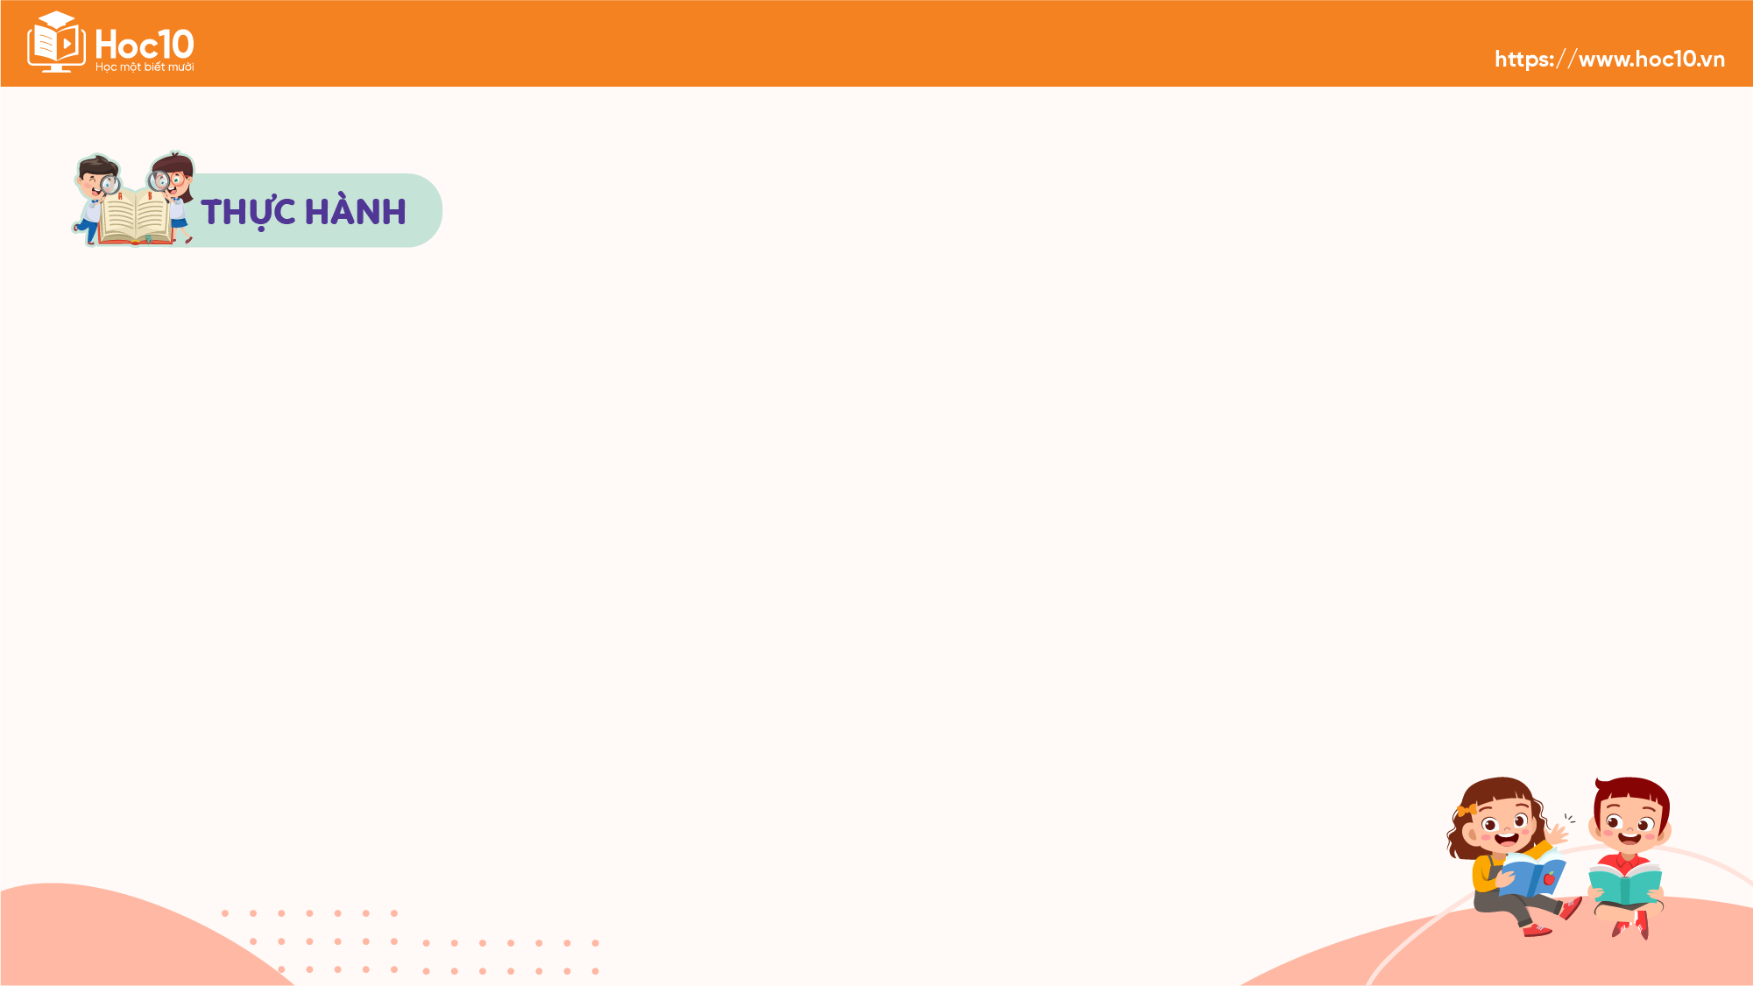

Em hãy thực hiện yêu cầu sau:
Đọc văn bản Treo biển và trả lời các câu hỏi sau

Slide 6




Câu hỏi 1: Nội dung chính của văn bản Treo biển là gì?
A. Miêu tả cửa hàng của người bán cá.
C. Nêu cảm nghĩ về chiếc biển hiệu.
B. Kể chuyện về người mua cá.
D. Kể chuyện về chiếc biển hiệu.

Slide 7

Câu hỏi 2: Người bán hàng treo biển để làm gì?
A. Để quảng cáo hàng
C. Để trang trí cửa hàng
B. Để mọi người góp ý
D. Để cửa hàng đỡ trống trải

Slide 8

Câu hỏi 3: Tấm biển có những thông tin nào?
A. Địa điểm, thời gian, cách thức bán hàng
C. Địa điểm, mặt hàng, thời gian bán hàng
B. Địa điểm, mặt hàng, chất lượng hàng
D. Địa điểm, mặt hàng, cách thức bán hàng

Slide 9
Câu hỏi 4: Trong câu: “Ở đây có bán cá tươi”, nghĩa nào là nghĩa tường minh?
A. Tại nơi này có bán cá tươi
C. Ở đây không bán nhiều
loại cá
B. Tại đây không bán cá nước ngọt
D. Ở đây không mua các
loại cá

Slide 10
Câu hỏi 5: Trong câu: “Ở đây có bán cá tươi”, nghĩa nào là nghĩa hàm ẩn?
A. Ở đây không bán các loại cây
C. Ở đây không bán loại cá chết, cá ươn
B. Ở đây không mua các loại hoa quả
D. Ở đây có bán các loại cá tươi

Slide 11
Câu 6. Nêu một số đặc điểm nổi bật của truyện cười thể hiện qua văn bản Treo biển.
Yếu tố hài hước, gây cười
Người bán hàng không có chính kiến cứ mỗi lần có người góp ý là đổi tên biển liền, cuối cùng là cất luôn không treo.
Cách xây dựng truyện
Cái tên sau mỗi lần góp ý của mọi người lại rút ngắn thêm, khiến người đọc phải bật cười vì sự bị động, hành động ngu ngốc của người chủ.

Slide 12


Truyện cười Treo biển
Áp dụng các phương pháp gây cười một cách linh hoạt
Sử dụng nhiều yếu tố bất ngờ và phóng đại
Câu chuyện sẽ càng tăng thêm tính hài hước.

Slide 13

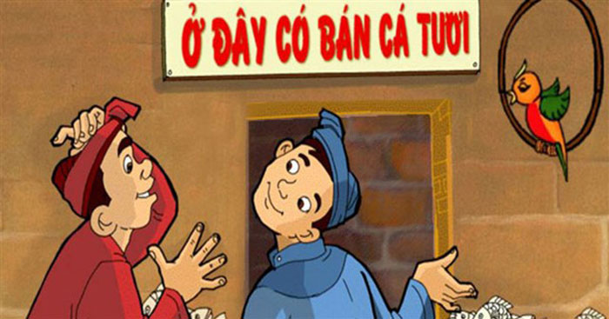
Câu 7. Tại sao không thể bỏ đi các chữ như mọi người đã góp ý?
Mục đích ban đầu của người bán hàng là muốn quảng cáo cho mọi người biết rằng cửa hàng anh ta bán cá tươi
Lần 1: bỏ chữ “tươi”, có thể hiểu cửa hàng có thể bán cả các ươn, cá chết.
Lần 3: bỏ chữ “có bán”, người khác không rõ anh ta bán cá gì.
Lần 2: bỏ chữ “ở đây”, có thể hiểu các cửa hàng xung quanh cũng có bán cá.

Slide 14
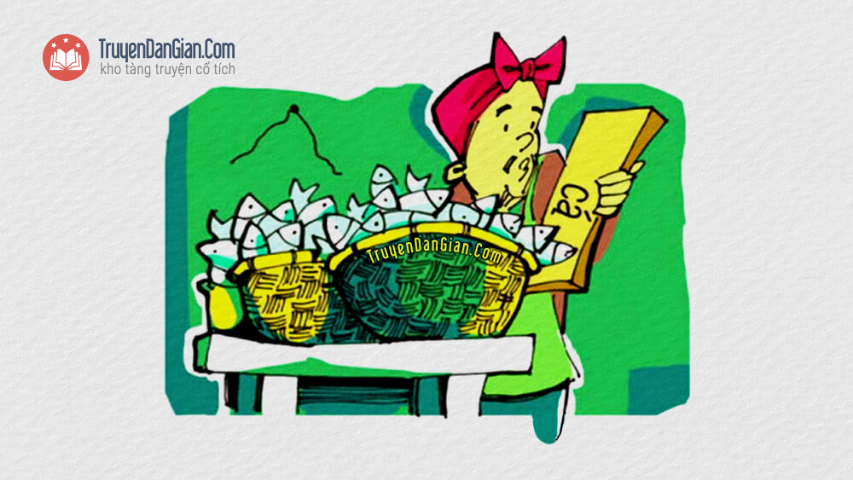
Câu 8. Truyện Treo biển phê phán hiện tượng gì?
Phê phán những người không có chính kiến trong cuộc sống, trong công việc.

Slide 15

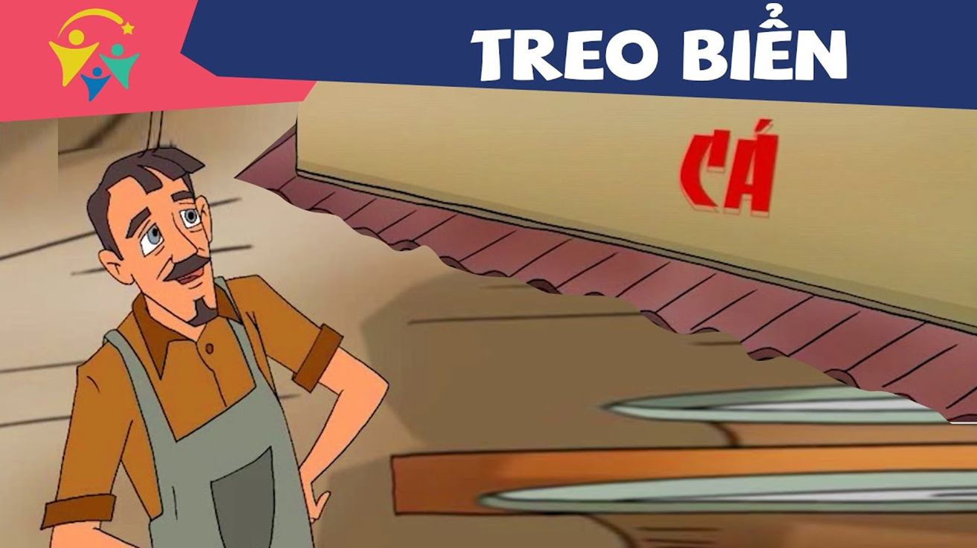
Câu 9. Theo em, chi tiết nào đáng cười nhất trong truyện Treo biển? Vì sao?
Chi tiết đáng cười
Người chủ cửa hàng liên tục thay đổi nội dung tấm biển.
Vì người chủ muốn dùng tấm biển để quảng cáo nhưng cuối cùng lại bị những ý kiến khác làm cho lung lay dẫn đến việc tấm biển mất đi hiệu quả ban đầu.

Slide 16


Slide 17

Ôn lại kiến thức đã học về bài tự đánh giá:
Treo biển
Soạn bài 5 văn bản 1:
Hịch tướng sĩ

Slide 18


Slide 19



Like fanpage Hoc10 - Học 1 biết 10 để nhận thêm nhiều tài liệu giảng dạy
theo đường link:
Hoc10 – Học 1 biết 10
Hoặc truy cập qua QR code

